Slide 1

SE2020-G01
翻转课堂 实现

Slide 2

01.
编码
08.
调试
02.
软件测试基础
09.
软件可靠性
03.
单元测试
目 录
CONTENTS
04.
集成测试
05.
确认测试
06.
白盒测试技术
07.
黑盒测试技术

Slide 3
01
编码

Slide 4

编码
选择程序设计语言
程序设计语言是人和计算机通信的最基本的工具，他的特点必然会影响人的思维和解题方式，会影响人和计算机通信的方式和质量，因此，编码之前一项重要工作就是选择一种适当的程序设计语言。
适宜的程序设计语言能使更具设计去完成编码时困难最少，可以减少需要的程序测试量，并且可以得出更容易阅读和更容易维护的程序。由于软件系统的绝大部分成本用在生命周期的测试和维护阶段，所以容易测试和容易维护是极端重要的。
以下是主要的实用标准。

Slide 5
编码
系统用户的要求
可以使用的编译程序
可以得到的软件工具
工程规模

Slide 6
编码
程序员的知识
软件可移植性要求
软件的应用领域

Slide 7
编码
编码风格
源程序代码的逻辑简明清晰、易读易懂是好程序的一个重要标志，为了做到这一点应当遵循下述规则。
1.程序内容的文档
程序内部的文档包含恰当的标识符、适当的注解和程序视觉组织等。
2.数据说明
数据说明的次序应该标准化，如果设计时使用了一个复杂的数据结构，则应该用注解说明用程序设计语言实现这个数据结构的方法和特点。

Slide 8
编码
编码风格
3.语句构造
构造语句时应该遵循的原则是，每个语句都应该简单而直接，不能为了提高效率而使程序变得过分复杂。
4.输入输出

Slide 9
编码
编码风格
5.效率
效率主要指处理机时间和存储器容量两个方面。
而下面三条来进一步讨论效率问题。
1）程序运行时间
2）存储器效率
3）输入输出效率

Slide 10
02
软件测试基础

Slide 11


软件测试的目标
78%
测试是为了发现程序中的错误而执行程序的过程
好的测试方案是极可能发现迄今为止尚未发现的错误的测试方案
好的测试是发现了至今为止尚未发现的错误的测试

Slide 12
软件测试准则
01
02
03
所有测试都应能追溯到用户需求
应该远在测试开始之前就制定出测试计划
把Pareto原理应用到软件测试中

Slide 13
软件测试准则
04
05
06
应该从“小规模”测试开始，并逐步进行“大规模”测试
穷举测试是不可能的。
为了达到最佳的测试效果，应该由独立的第三方从事测试工作。

Slide 14
测试步骤
子系统测试
系统测试
子系统测试 是把经过单元测试的模块放在一起形成一个子系统来测试
系统测试 是把经过测试的子系统装配成一个完整的系统来测试
验收测试
平行运行
验收测试 把软件系统作为单一的实体进行测试
平行运行 所谓平行运行就是同时运行新开发出来的系统和将被它取代的旧系统，以便比较新旧两个系统的处理结果。
模块测试

Slide 15
03
单元测试

Slide 16
测试重点
01
02
03
模块接口
局部数据结构
重要的执行通路

Slide 17
测试重点
04
05
出错处理通路
边界条件

Slide 18
代码审查
代码审查
人工测试源程序可以由程序的编写者本人非正式地进行，也可以由审查小组正式进行。
后者称为代码审查，它是一种非常有效的程序验证技术，对于典型的程序来说，可以查出30~70%的逻辑设计错误和编码错误。审查小组最好由下述4人组成。
1.组长，应该是一个很有能力的程序员，而且没有直接参与这项工程
2.程序的设计者
3.程序的编写者
4.程序的测试者

Slide 19
04
集成测试

Slide 20
集成测试
集成测试
1.自顶向下测试
从主控制模块开始，沿着程序的控制层次向下移动，逐渐把各个模块结合起来。在把附属于主控制模块的那些模块组装到程序结构中去时，或者使用深度优先的策略，或者使用宽度优先策略。

Slide 21
集成测试
集成测试
2.自底向上测试
从“原子”模块（即在软件结构最低层的模块）开始组装和测试。因为是从底部向上结合模块，总能得到所需的下层模块处理功能，所以不需要存根程序。

Slide 22
集成测试
集成测试
3.回归测试
就是用于保证由于调试或其他原因引起的变化，不会导致非预期的软件行为或额外错误的测试活动。

Slide 23
05
确认测试

Slide 24
确认测试
确认测试的范围
确认测试通常使用黑盒测试法。应该仔细设计测试计划和测试过程，测试计划包括要进行的测试的种类及进度安排，测试过程规定了用来检测软件是否与需求一致的测试方案。

Slide 25
确认测试
Alpha测试
Beta测试
Alpha测试由用户在开发者的场所进行，并且在开发者对用户的“指导”下进行测试。总之，Alpha测试是在受控的环境中进行的。
Beta测试由软件的最终用户们在一个或多个客户场所进行。开发者通常不在Beta测试的现场，因此，Beta测试是软件在开发者不能控制的环境中的“真实”应用。

Slide 26
06
白盒测试方法

Slide 27

逻辑覆盖
有选择地执行程序中某些最有代表性的通路
判定覆盖
语句覆盖
不仅每个语句至少执行一次，而且每个判定的每个分支至少执行一次。
程序中每个语句至少执行一次。
判断/条件覆盖
…text
选取足够多的测试数据，使得判定表达式中的每个条件都取到各种可能的值，而且每个判定表达式都取到各种可能的结果。
条件覆盖
不仅每个语句至少执行一次，而且使判定表达式中的每个条件都取到可能的结果。

Slide 28
逻辑覆盖
有选择地执行程序中某些最有代表性的通路
点覆盖
条件组合覆盖
如果连通图G的子图G’是连通的，而且包含G的所有结点，则称G’是G点的点覆盖
选取足够多的测试数据，使得每个判定表达式中条件的各种可能组合都至少出现一次。
路径覆盖
…text
要求选取足够多的测试数据，使程序的每条可能路径都至少执行一次。
边覆盖
如果连通图G的子图G”是连通的，而且包含G的所有边，则称G”是G的边覆盖。

Slide 29
白盒测试技术
基本路径测试
基本路径测试是Tom McCabe提出的一种白盒测试技术。使用这种技术设计测试用例时，首先计算程序的环形复杂度，并且用该复杂度为指南定义执行路径的基本集合，从该集合导出的测试用例可以保证程序中的每条语句至少执行一次，而且每个条件在执行时都将分别取真，假两种值。

Slide 30
白盒测试技术
条件测试
用条件测试技术设计的测试用例能够检查程序模块中包含的逻辑条件。一个简单条件是一个布尔变量或是一个关系表达式。不包含关系表达式的条件被称为布尔表达式。
条件成分类型包括布尔算符，布尔变量，布尔括弧，关系算符及算数表达式。
条件测试方法着重测试程序中的每个条件。
条件测试的目的不仅是检测程序条件中的错误，而且是检测程序中的其他错误。

Slide 31
白盒测试技术
循环测试
循环测试是专注于测试循环结构有效性白盒测试技术。在结构化的程序中通常只有3种循环，即简单循环，串接循环和嵌套循环。

Slide 32
07
黑盒测试技术

Slide 33
黑盒测试
何为黑盒测试？
黑盒测试所能够发现的错误
黑盒测试，它是通过测试来检测每个功能是否都能正常使用。在测试中，把程序看作一个不能打开的黑盒子，在完全不考虑程序内部结构和内部特性的情况下，在程序接口进行测试，它只检查程序功能是否按照需求规格说明书的规定正常使用，程序是否能适当地接收输入数据而产生正确的输出信息，不考虑内部逻辑结构，主要针对软件界面和软件功能进行测试。
黑盒测试主要用于测试过程的后期
1、功能不正确或遗漏功能
2、界面错误
3、数据结构错误或外部数据库访问错误
4、性能错误
5、初始化和终止错误

Slide 34

测试方法
划分等价类
边界值分析
错误推测法

Slide 35
等价划分
例：游戏攻略网站的管理员登陆页面
有效输入等价类：
1、输入正确账号和密码
无效输入的等价类：
1、输入错误账号和正确密码
2、输入错误账号和错误密码
3、输入正确账号和错误密码
4、只输入正确密码
5、只输入错误密码
6、不输入账号和密码
。。。。。。
合理输出的等价类：
1、界面显示已输入，并且点击登陆后跳转到管理员主界面；
非法输出的等价类:
1、界面显示已输入，但是登陆失败
2、界面显示为未输入，点击登陆按钮失败
等价类是指某个输入域的子集合。在该子集合中，各个输入数据对于揭露程序中的错误都是等效的，并合理地假定：测试某等价类的代表值就等于对这一类其它值的测试。因此，可以把全部输入数据合理划分为若干等价类，在每一个等价类中取一个数据作为测试的输入条件，就可以用少量代表性的测试数据.取得较好的测试结果。等价类划分可有两种不同的情况：有效等价类和无效等价类。
有效等价类：是指对于程序的规格说明来说是合理的，有意义的输入数据构成的集合.利用有效等价类可检验程序是否实现了规格说明中所规定的功能和性能。
无效等价类：与有效等价类的定义恰巧相反。

Slide 36
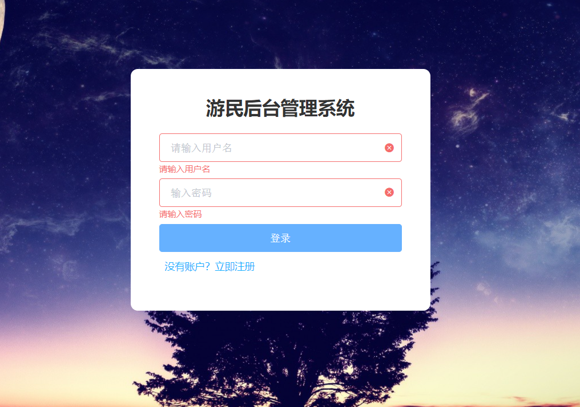
等价划分
测试方案一：
输入：
用户名：‘’
密码：' '
预期输出：
提示请输入用户名及密码
界面显示为未输入，点击登陆按钮失败

Slide 37
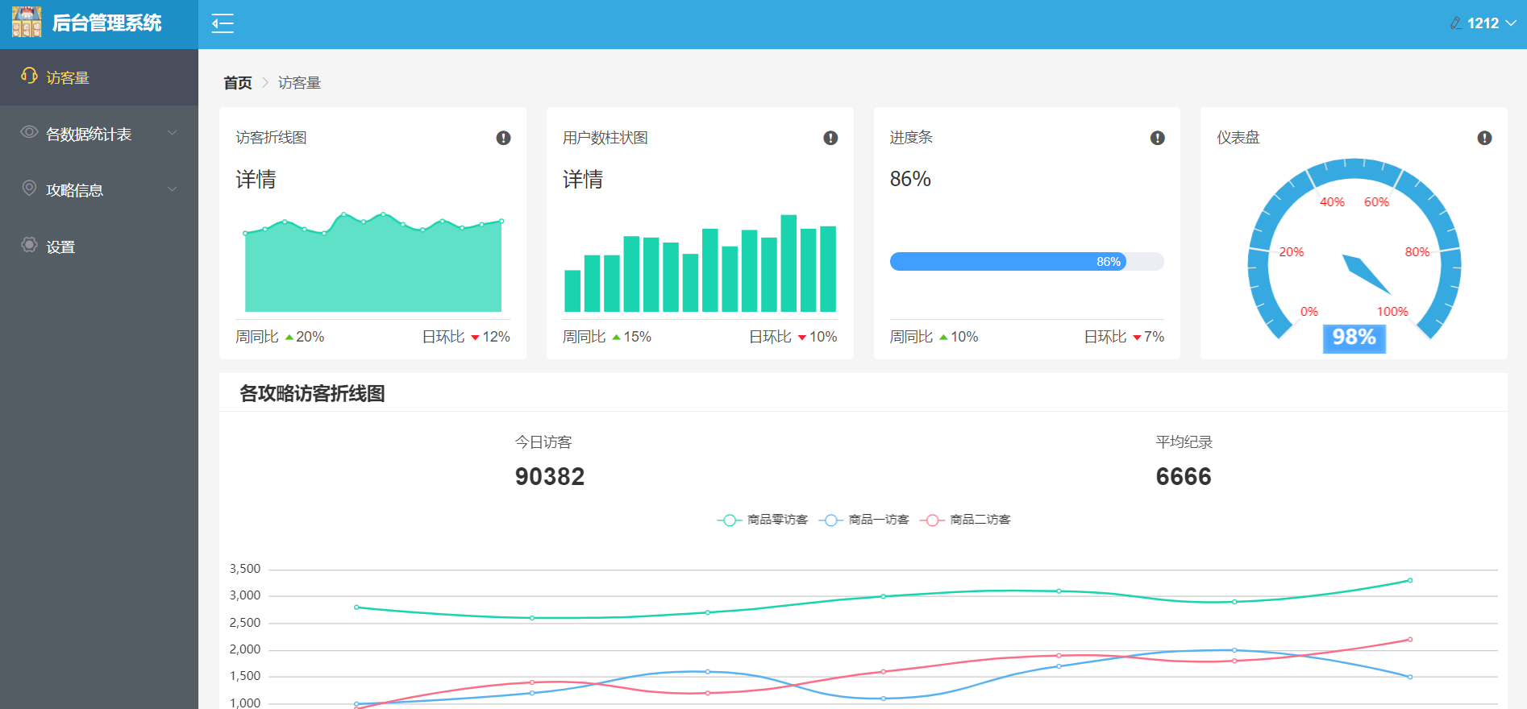
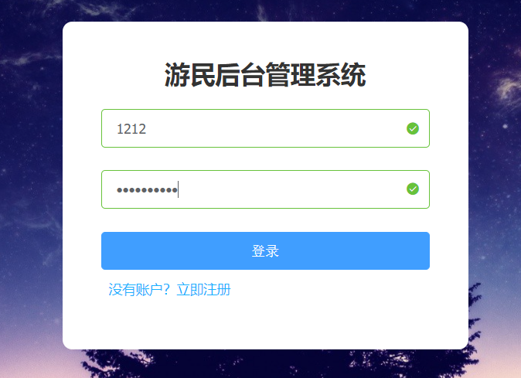
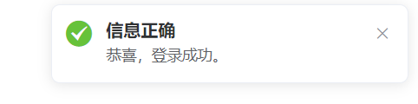
等价划分
测试方案二：
输入：
用户名：‘1212’
密码：'123456890'
预期输出：
界面显示已填写，并成功登陆跳出登陆成功界面；
界面显示已输入，并且点击登陆后跳转到管理员主界面

Slide 38
等价划分
划分等价类的方法：下面给出确定等价类的经验。
①在输入条件规定了取值范围或值的个数的情况下，则可以确立一个有效等价类和两个无效等价类。
②在输入条件规定了输入值的集合或者规定了“必须如何”的条件的情况下，可确立一个有效等价类和一个无效等价类（任一个不允许的输入值或者操作）。
③在输入条件是一系列必须遵循的规则，则可以划分出一个有效的等价类（符合规则）和若干个无效的等价类（从各个方面违反规则）
④在规定了输入数据为整型，则可以划分出正整数、零和负整数3个有效类。
⑤在规定了程序的处理对象是表格，则应该使用空表，以及含一项或多项的表

Slide 39
边界值分析
边界值分析是通过选择等价类边界的测试用例。边界值分析法不仅重视输入条件边界，而且也必须考虑输出域边界。它是对等价类划分方法的补充。
例：游戏攻略网站的注册界面中的密码输入
测试1、输入邮箱长度符合标准
输入1：1545559120@qq.com
输入2：12345678901@qq.com
输出1：界面显示出符合要求的符号
输出2：显示：邮件格式不符合
测试2、输入密码长度在1-10之间
输入1：不输入任何密码
输入2：输入‘1234’
输入3：输入‘12345678901’
输出1：界面显示请输入密码
输出2：界面显示出符合要求的符号
输出3：界面显示出提示‘输入密码长度为1-10’

Slide 40
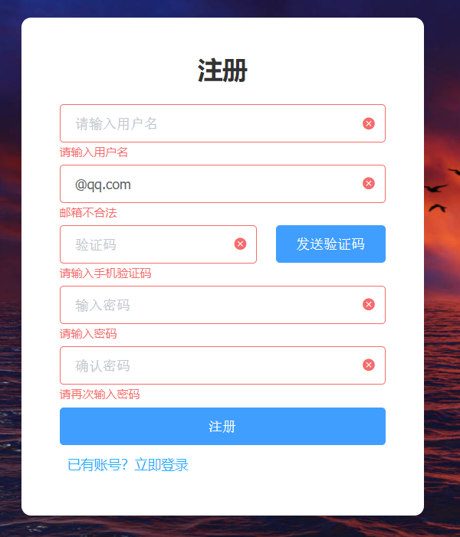
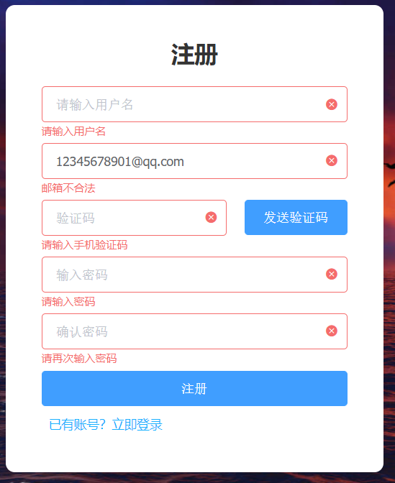
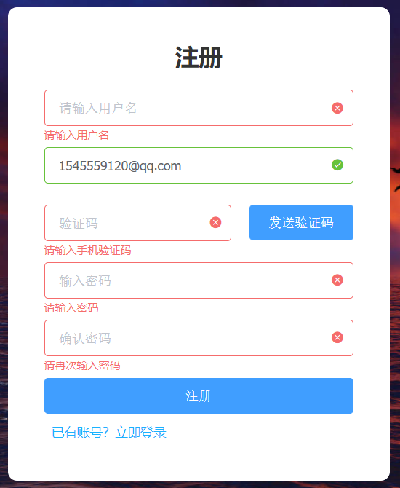
边界值分析
测试1、输入邮箱长度符合标准
1、不输入邮箱前缀
2、输入的邮箱长度不符合10位
3、输入的邮箱长度符合10位

Slide 41

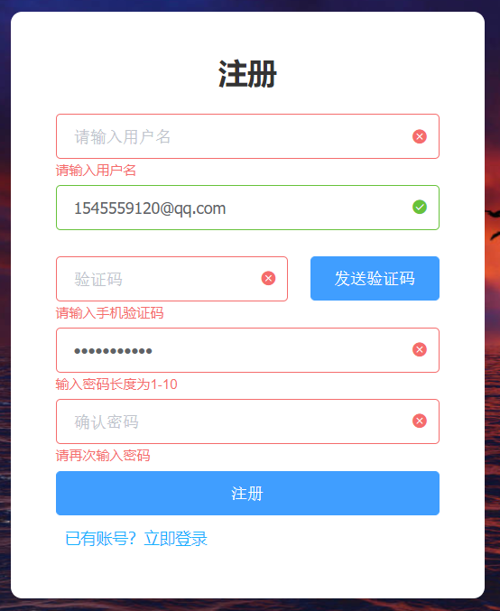

边界值分析
测试2、输入密码长度在1-10之间
1、不输入密码
2、输入长度大于10位的密码
3、输入长度1-10位内的密码

Slide 42
错误推测
错误推测法是基于经验和直觉推测程序中所有可能存在的各种错误，从而有针对性的设计测试用例的方法。
错误推测方法的基本思想： 列举出程序中所有可能有的错误和容易发生错误的特殊情况，根据他们选择测试用例。 例如，在单元测试时曾列出的许多在模块中常见的错误。以前产品测试中曾经发现的错误等，这些就是经验的总结。还有，输入数据和输出数据为0的情况。 输入表格为空格或输入表格只有一行. 这些都是容易发生错误的情况。可选择这些情况下的例子作为测试用例。
例如：游戏攻略网站管理员页面反馈信息
1、上传图片格式错误，不是JPG格式
2、未填写内容选择上传信息
3、超出文件大小上传

Slide 43
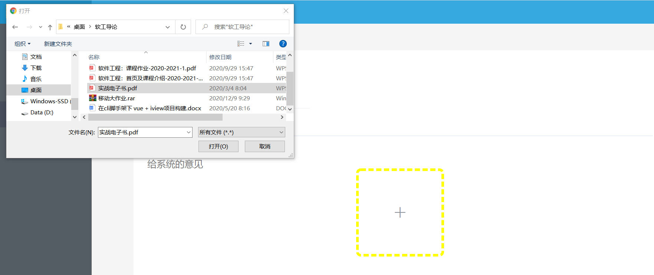
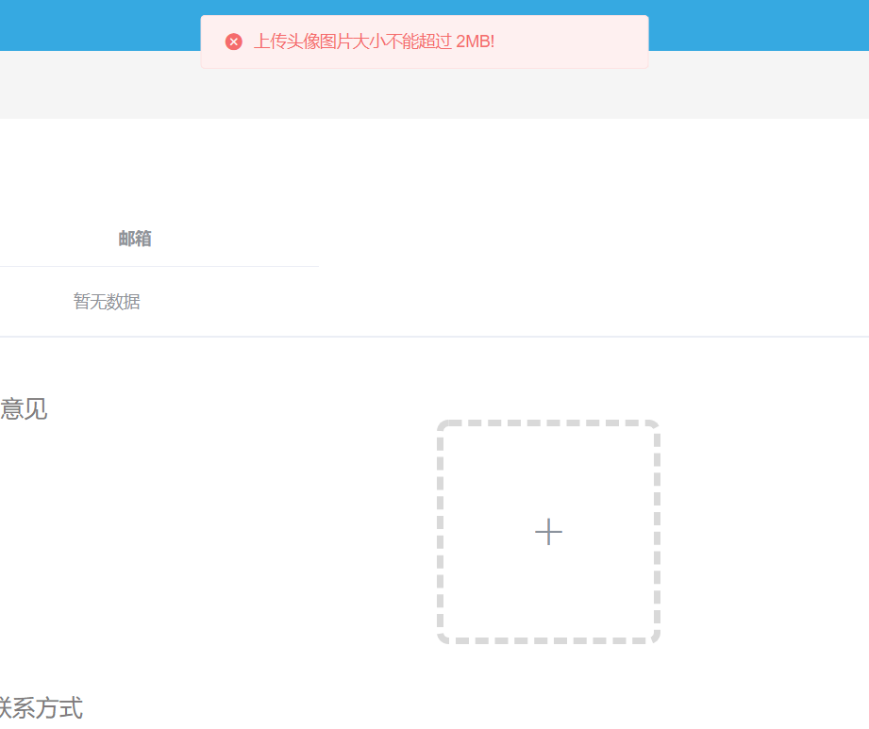
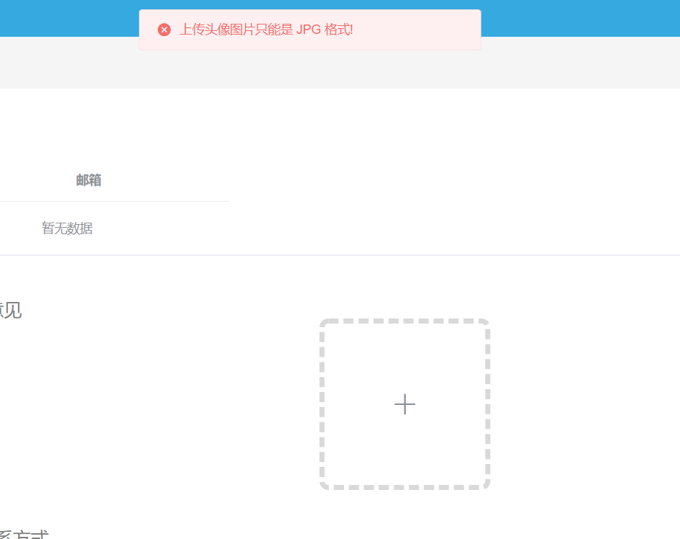
错误推测
1、上传未显示正确格式的图形文件
3、超出文件大小上传

Slide 44
问题1
1、黑盒测试着重测试软件功能。黑盒测试力图发现哪些类型的错误？（说出至少三个）
1.功能不正确或遗漏了功能
2.界面错误
3.数据结构错误或外部数据库访问错误
4.性能错误
5.初始化和终止错误

Slide 45
问题2
2、等价划分是一种黑盒测试技术，请说出任意几条划分的启发式规则。
1.如果规定了输入值范围，则可划分出一个有效的等价类
2.如果规定了输入数据的个数，则类似地也可以划分出一个有效的等价类两个无效的等价类
3.如果规定了输入数据的一组值，而且程序对不同输入值做不同处理，则每个运行的输入值一个有效的等价类，此外还有一个无效的等价类
4.如果规定了输入数据必须遵循的规则，则可以划分出一个有效等价类和若干个无效的等价类。
5.如果规定了输入数据为整型，则可以划分出正整数、零和负整数3个有效类。
6.如果程序的处理对象是表格，则应该使用空表，以及含一项或多项的表。

Slide 46
问题3
3、等价划分是一种黑盒测试技术，划分出等价类后，主要使用几个步骤，分别是？
1.设计一个新的测试方案以尽可能多地覆盖尚未被覆盖的有效等价类，重复这一步骤直到所有有效等价类都被覆盖为止。
2.设计一个新的测试方案，使它覆盖一个而且只覆盖一个尚未被覆盖的无效等价类，重复这一步走直到所有无效的等价类。

Slide 47
08
调试

Slide 48
调试
调试
调试过程试图找出产生症状的原因以便改正错误。
调试过程总会出现两种结果之一：（1）找到问题的原因并把问题改正和排除了；（2）没找出问题的原因。在第2种情况下调试人员可以猜想一个原因并设计测试用例来验证这个假设，重复此过程直到找到原因并改正错误。

Slide 49
调试途径
01
02
03
蛮干法：最后的选择。
回溯法：适合调试小程序。
原因排除法：包括对分查找法，归纳法和演绎法。

Slide 50
09
软件可靠性

Slide 51
软件可靠性
定义
软件可靠性定义：软件可靠性是程序在给定的时间间隔内，按照规格说明书的规定成功地运行的概率。
软件可用性定义：软件可用性是程序在给定的时间点，按照规格说明书的规定成功运行的概率。

Slide 52
估算平均无故障时间MTTF
符号
ET是测试之前程序中错误总数；
IT是程序长度 ；
Τ是测试（包括调试）时间；
Ed(τ)是在0到τ期间发现的错误数；
Ec(τ)是在0到τ期间改正的错误数；
MTTF = 1/[ K * (ET / IT - Ec(τ) / IT ) ]
K是常数

Slide 53
估计错误总数的方法
01
02
植入错误法
分别测试法

Slide 54
参考资料
1.《软件工程导论》 清华大学出版社 张海藩等 第6版

Slide 55
小组分工
李磊：7.7黑盒测试详细制作 评分（9.4/10）
董思诚：7.1 至7.5部分概述性制作 评分（9.3/10）
陈安：7.6和7.8 7.9概述性制作 评分 （9.2/10）

Slide 56
谢谢观赏

